Slide 1

基于Hadoop和Spark的数据预测实践项目
实验三
信息与软件工程学院
大数据分析与智能计算

Slide 2
实验内容
读入航班数据并处理（可以存入HDFS、HBase等），制作图形和表格来进行数据分析，建立预测模型，预测航班取消情况，分析至少包括以下内容：
(1) 查看飞机延误时间最长的前10名航班。
(2) 计算延误的和没有延误的航空公司的比例。
(3) 分析一天中、一周中延误最严重的飞行时间。
(4) 短途航班和长途航班，哪种航班取消更严重？
(5) 建立机器学习算法模型，预测未来航班取消情况。

Slide 3
实验环境说明
Python是数据分析最常用的语言之一，而Apache Spark是一个开源的强大的分布式查询和处理引擎。
本实验要求基于Python语言进行Spark Application编程，完成数据获取、处理、数据分析及可视化方面常用的数据分析方法与技巧，让学生掌握使用PySpark来分析数据。
Notes:
pyspark是用来处理大数据的，究竟多少算大的数据呢，几十万、几百万、几千万？或者以亿为单位的数据？要跑程序，用过的高配的电脑最多16G内存，跑过最大的文件最多是2G，还是用readline()读的，速度很慢，不会用pyspark，只能在本地处理了，要是文件再大一点怎么办，还是一行行读吗？这时候就必须用到集群了，而现有的集群就是hadoop和spark，hadoop基于磁盘的，IO开销大，速度慢，所以就出来了spark这个框架，基于hadoop，spark是基于内存的，pyspark是spark用python写的api接口，内存读写速度肯定比磁盘快

Slide 4
开展方式
3-6人一组分工完成
项目时间：一个月
报告提交到实验系统，每人都要提交，每组一份报告。

Slide 5
项目解析
针对DataExpo2009数据集，通过Python、PySpark等工具，进行航空公司延误和取消分析。
该数据集包含1987年10月到2008年12月美国境内所有商业航班的航班到达和离开详细信息。这是一个大型数据集：总共有近1.2亿条记录，占用了1.6 GB的压缩空间和12 GB的未压缩时空间。
针对数据量太大的情况，可以选择kaggle上另一数据集DelayedFlights.csv进行分析，此数据集有1936758条数据，共有19家航空公司，截取DataExpo2009一部分数据组成，有相同的数据字典。
193万条数据不够，也可选择DataExpo2009数据集中2008年的数据集，有7009728条数据。

Slide 6
项目解析
项目需要读入并处理数据（可以存入HDFS、HBase等），然后制作图形和表格来进行数据分析，能更清楚地了解这个数据集中的内容。至少进行以下分析：
查看飞机延误时间最长的前10名航班。
计算延误的和没有延误的航空公司的比例。
分析一天中、一周中延误最严重的飞行时间。
短途航班和长途航班，哪种航班取消更严重？
建立机器学习算法模型，预测未来航班取消情况。并对模型预测情况进行评估
注意：最终报告中，一定要写清楚是如何分析和选择的哪些特征进行的分析。
例如：分析延误时间最长，写明根据哪些特征怎么去计算延误时间。

Slide 7
项目解析
预测模型选择
模型可选择：支持向量机（SVM）、随机森林（Random Forest）、梯度提升树(GBDT)、线性判别分析（Linear Discriminant Analysis）、伯努利贝叶斯分类（BernoulliNB）、Adaboost、XGBoost等。
模型评估方法可用：准确率和召回率、ROC 曲线、AUC（ROC 曲线下的面积）等，按照评分高低进行比较。
如果要用深度学习来训练算法模型，由于数据集涉及到时间序列相关，建议选择长短期记忆模型（LSTM）。

Slide 8
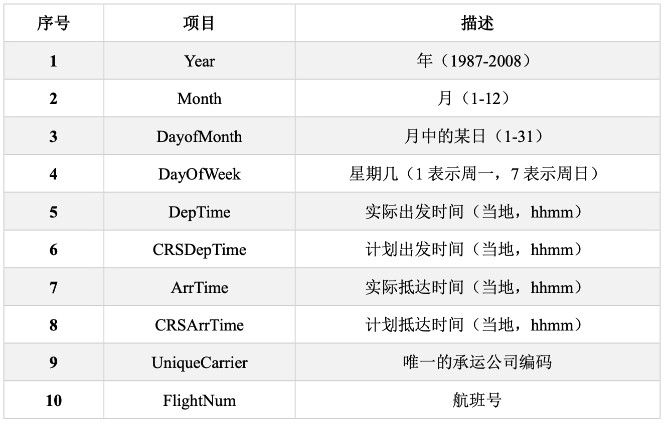
DataExpo2009数据字典

Slide 9
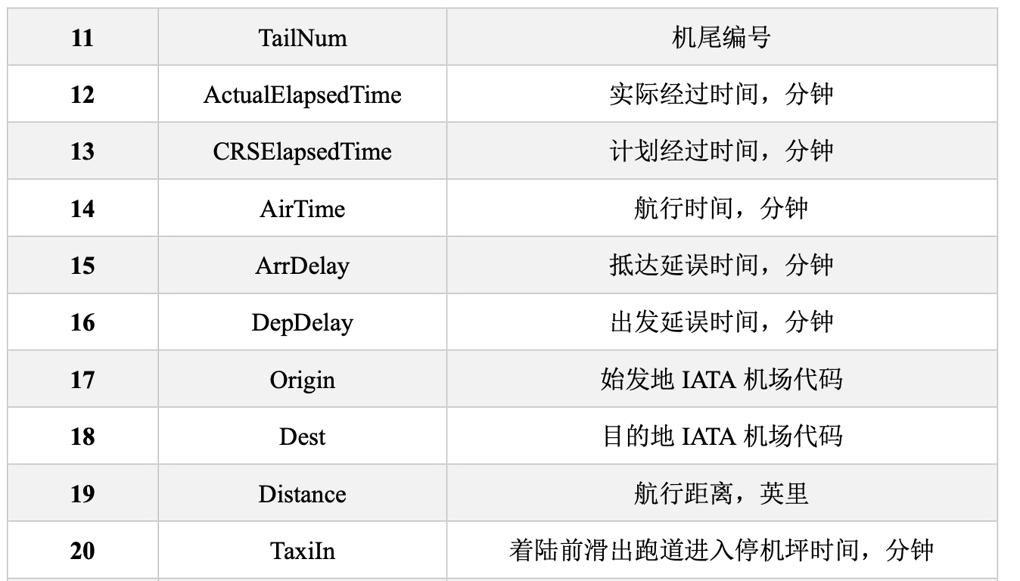
DataExpo2009数据字典

Slide 10
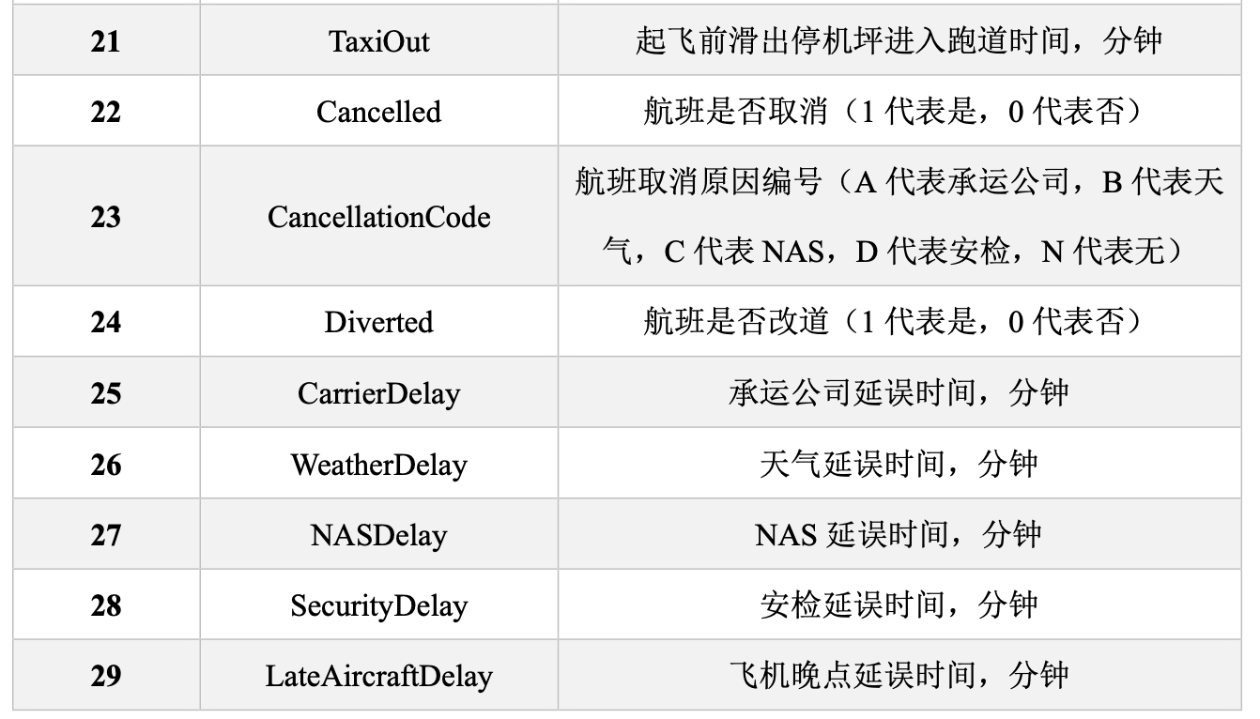
DataExpo2009数据字典

Slide 11
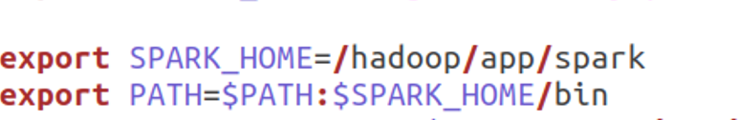
实验基本环境
PySpark的安装及测试
首先确认Spark的环境是否配置完成（实验一要求的spark环境）
$ su - hadoop
口令输入：hadoop
$ sudo gedit ~/.bash_profile
看到配置文件里有如图spark环境内容
$ echo $SPARK _HOME
/hadoop/app/spark
上述输出确认hadoop的环境变量设置有效，如果无效则激活环境变量：
$ source ~/.bash_profile

Slide 12
实验基本环境
Jupyter Notebook安装及测试
Jupyter Notebook具备交互式界面，我们可以在Web界面输入Python命令后立刻看到结果。我们还可将数据分析的过程和运行后的命令与结果存储成笔记本，下次可以打开笔记本，重新执行这些命令，IPython Notebook笔记本可以包含文字、数学公式、程序代码、结果、图形、视频。
通常是通过安装Anaconda软件包直接安装Jupyter Notebook。Anaconda中预先包装好了数据分析相关需要用到各种数据科学包。

Slide 13
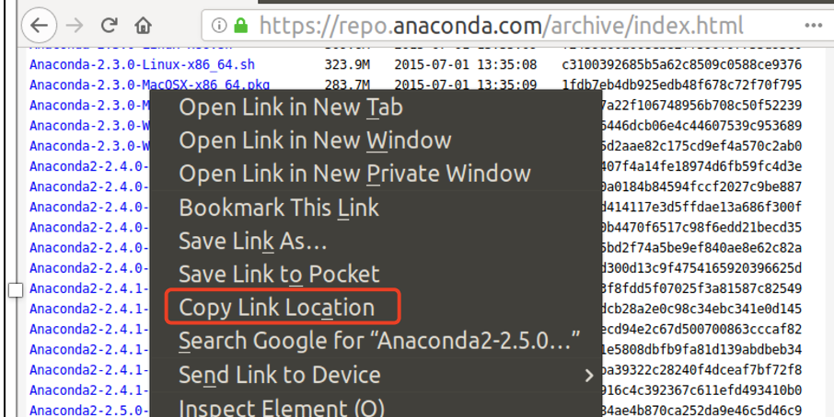
实验基本环境
Jupyter Notebook安装及测试
下载Anaconda
https://repo.continuum.io/archive/index.html 进入网站后可以看到适用于Linux的安装包。示例选用的版本是Anaconda3-2020.02-Linux-x86_64
右键选择版本后选择复制
链接地址

Slide 14
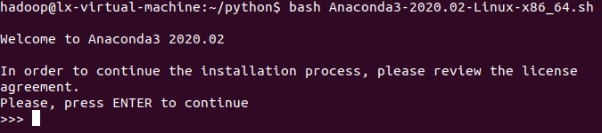
实验基本环境
Jupyter Notebook安装及测试
在终端使用wget命令下载安装包，wget后面跟的就是刚才复制的连接
$ wget https://repo.anaconda.com/archive/ Anaconda3-2020.02-Linux-x86_64.sh
进入到安装包目录，执行命令：
$ cd xxxxxx
$ bash Anaconda3-2020.02-Linux-x86_64.sh
下一步输入回车键，并输入yes

Slide 15
实验基本环境
Jupyter Notebook安装及测试
在终端使用wget命令下载安装包，wget后面跟的就是刚才复制的连接
$ wget https://repo.anaconda.com/archive/ Anaconda3-2020.02-Linux-x86_64.sh
进入到安装包目录，执行命令：
$ cd xxxxxx
$ bash Anaconda3-2020.02-Linux-x86_64.sh
下一步输入回车键，并输入yes

Slide 16
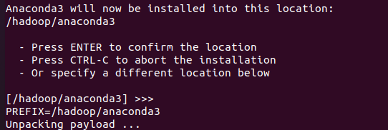
实验基本环境
Jupyter Notebook安装及测试
在终端使用wget命令下载安装包，wget后面跟的就是刚才复制的连接
$ wget https://repo.anaconda.com/archive/ Anaconda3-2020.02-Linux-x86_64.sh
进入到安装包目录，执行命令：
$ cd xxxxxx
$ bash Anaconda3-2020.02-Linux-x86_64.sh
下一步输入回车键，并输入yes

Slide 17

实验基本环境
安装好后设置环境变量（注意是PATH添加了anaconda3的bin目录）：
$ vi /hadoop/.bash_profile
$ export PATH=$PATH:$SPARK_HOME/bin:/hadoop/anaconda3/bin
保存关闭后，执行以下命令使得环境变量生效：
$ source /hadoop/.bash_profile
再输入Python和Pyspark成功启动，看下启动路径

Slide 18
实验基本环境
2. Jupyter安装配置
Jupyter Notebook是基于网页的用于交互计算的应用程序。其可被应用于全过程计算：开发、文档编写、运行代码和展示结果。
Jupyter Notebook是以网页的形式打开，可以在网页页面中直接编写代码和运行代码，代码的运行结果也会直接在代码块下显示

Slide 19
实验基本环境
2. Jupyter安装配置
配置PySpark driver
$ vi /hadoop/.bash_profile
$ export PYSPARK_DRIVER_PYTHON=jupyter
$ export PYSPARK_DRIVER_PYTHON_OPTS='notebook'
保存关闭后，执行以下命令使得环境变量生效：
$ source /hadoop/.bash_profile

Slide 20
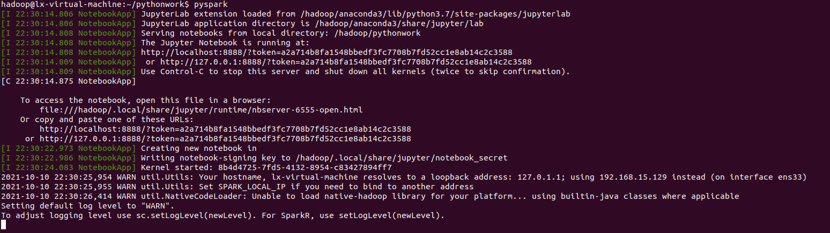
实验基本环境
2. Jupyter安装配置
重新在命令行输入pyspark：
会自动启动jupyter：

Slide 21
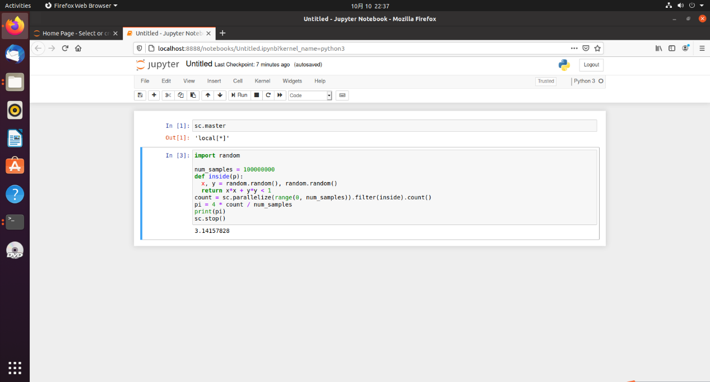
实验基本环境
创建python环境，就可以进行pyspark代码编写和运行了：

Slide 22
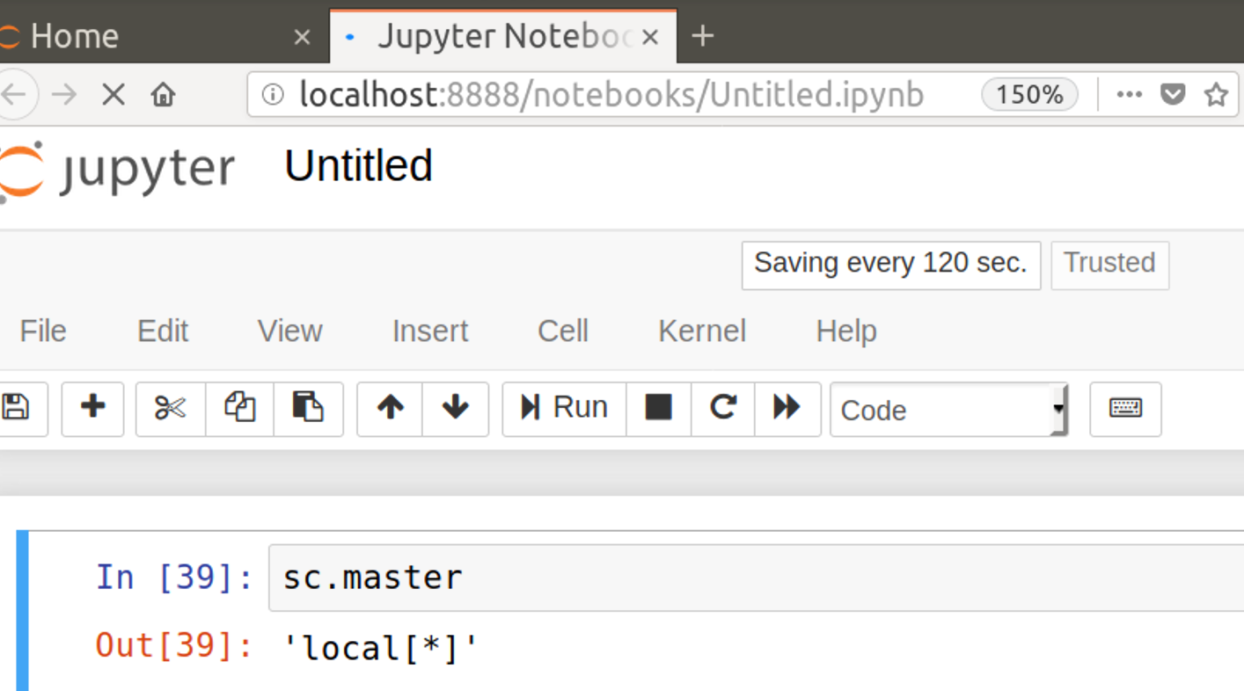
实验基本环境
默认是以spark的本地模式运行。
例如在新建的notebook中，输入代码sc.master后运行

Slide 23
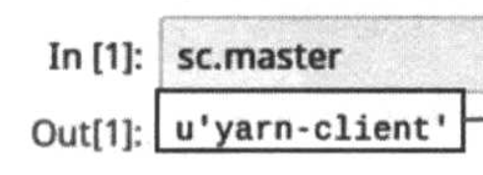
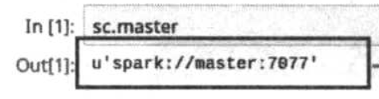
实验基本环境
PySpark三种运行模式：
可以在本地直接运行
在Hadoop YARN上运行PySpark
在该模式下运行后，可以在网址栏输入http://localhost:8088/进入Hadoop的Web界面查看该程序运行情况
构建Spark Standalone集群，在Spark Standalone上运行PySpark.
该模式下，输入http://master:8080进入Spark的web界面查看程序运行情况
Notes:
本地运行该模式非常简单，只需要把Spark的安装包解压后，改一些常用的配置即可使用，而不用启动Spark的Master、Worker守护进程( 只有集群的Standalone方式时，才需要这两个角色)，也不用启动Hadoop的各服务（除非你要用到HDFS），这是和其他模式的区别，要记住才能理解。
yarn 运行与Hadoop Yarn集群之上。作业调度、资源调度由Yarn分配。Yarn在这方面做得比Spark standalone集群好，适用于存储计算合一，或者需要依赖MR、Hive等作业的场景。
standalone spark worker组成集群，Spark内置的集群搭建模式。适合于不太依赖Hadoop的运算环境，或者存储集群和计算集群分离的场景。

Slide 24
实验基本环境
PySpark不同模式的启动（Jupyter notebook启动）——本地模式
除了前面设置的默认启动为本地模式外，还可以通过以下命令启动本地模式
先创建一个目录用于存放程序文件
$ mkdir ~/pythonwork/ ipynotebook
$ cd ~/pythonwork/ ipynotebook
输入ipython的命令来使用Spark（下面是一整个命令，空格分隔开）
$ PYSPARK_DRIVER_PYTHON=ipython PYSPARK_DRIVER_PYTHON_OPTS=“notebook” pyspark --master local[*]

Slide 25
实验基本环境
PySpark不同模式的启动（Jupyter notebook启动）——YARN模式
通过以下命令启动YARN模式，本地首先需要启动Hadoop的组件。
$ start-all.sh
输入ipython的命令来使用Spark（下面是一整个命令，空格分隔开）
$ PYSPARK_DRIVER_PYTHON= ipython PYSPARK_DRIVER_PYTHON _OPTS="notebook" HADOOP_CONF_DIR=/hadoop /hadoop/etc/hadoop pyspark --master yarn --deploy-mode client
或者直接使用
$ pyspark --master yarn --deploy-mode client
Notes:
Subcommand `ipython notebook` is deprecated and will be removed in future versions.

Slide 26
实验基本环境
PySpark不同模式的启动（Jupyter notebook启动）—Spark Standalone模式
首先需要启动Hadoop的组件。
$ start-all.sh
启动Spark Stand Alone cluster（XXXX是SPARK的安装路径）
$ XXXXX/ spark/sbin/start-all.sh
输入ipython的命令来使用Spark（下面是一整个命令，空格分隔开）
$ PYSPARK_DRIVER_PYTHON=ipython PYSPARK_DRIVER_PYTHON_OPTS=“notebook” MASTER=spark:/ /master:7077 pyspark --num-executors 1 --total-executor-cores 3 --executor-memory 512m
或者直接运行：
pyspark --master spark://127.0.0.1:7077 --num-executors 1 --total-executor-cores 3 --executor-memory 512m

